Slide 1



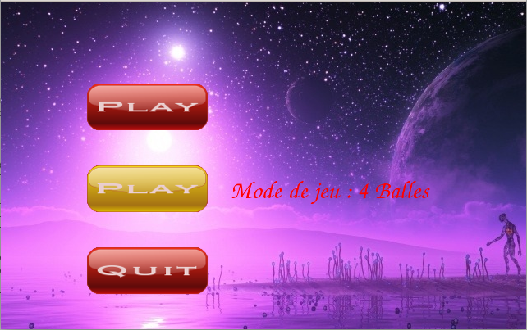
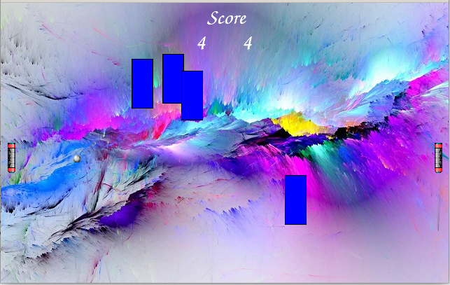
Cahier des charges :
Méthodes utilisées :
Être capable de refaire le jeu «Pong», en respectant les consignes suivantes :
Pouvoir faire bouger la balle et déplacer les raquettes
Mettre en place des collisions entre raquettes et balles
Créer un menu principal avec plusieurs boutons
Changer le nombre de balles (1 ou 4) au démarrage
Faire en sorte que le jeu se joue à deux
Durant ce projet, j’ai utilisé l’environnement de développement appelé Processing et le langage de programmation Java.
Compétences développées
Résultat livré :
HardSkills/SoftSkills :
Au cours du projet, j’ai développé plusieurs compétences en programmation telles que :
Créer des tableaux d’objets facilement
Insérer des images
Faire de la gestion de coordonnées
Mais j’ai aussi développé des compétences telles que:
Conseiller des camarades
Les aider/débloquer dans leur code
Voici le menu principal
ainsi que l’écran en pleine partie du jeu Pong livré.

Slide 2

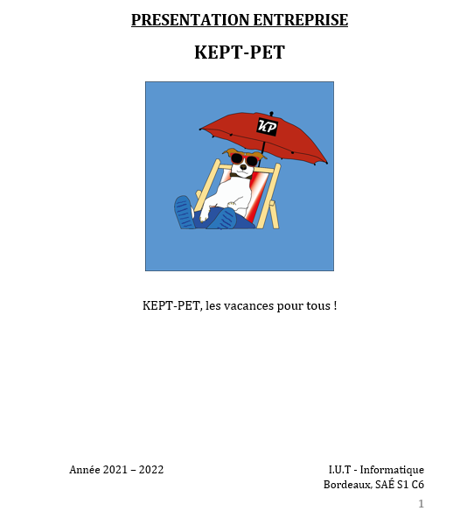
Cahier des charges :
Méthodes utilisées :
Pour ce projet nous avons dû nous mettre en équipe et créer une entreprise :
Créer un nom
Créer un logo
Créer un contexte
Faire une étude de marché/établir une stratégie commerciale
Faire les analyses SWOT et PESTEL
Tout au long du projet nous avons effectué différentes recherches sur les sites concurrents de notre entreprise pour faire en sorte que l’on se créer une place au sein du monde entrepreneurial.
Pour faire notre rapport nous avons utilisé Microsoft Word.
Compétences développées
Résultat livré :
HardSkills/SoftSkills :
Voici la première page
du bilan livré
de l’entreprise.
Au cours du projet, j’ai développé plusieurs compétences pour le travail en entreprise telles que :
Établir une stratégie rentable sur le long terme par rapport à une clientèle fixée
Étudier le marché et l’analyser de façon précise et détaillée avec le SWOT et le PESTEL
Mais j’ai aussi amélioré ma communication avec mes camarades et le travail que je produis en équipe

Slide 3



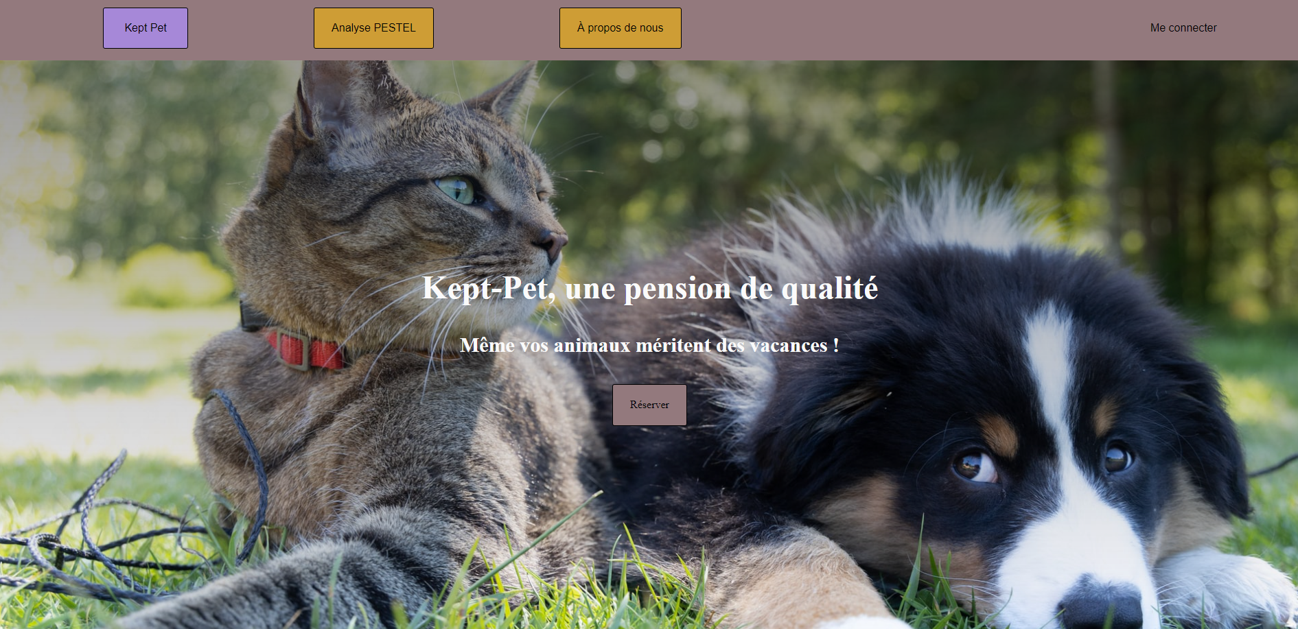
Cahier des charges :
Méthodes utilisées :
Ce projet a mené à la réalisation du site web en lien avec le projet de création d’une entreprise :
Créer une maquette du site
Créer une fiche persona pour avoir une cible précise
Réaliser un site avec 5 pages différentes qui font référence à l’entreprise créée auparavant
Rendre le site responsive (lisible sur des surfaces autres qu’un ordinateur)
Durant ce projet, nous avons utilisé le logiciel Visual Studio Code et nous avons codé en langage HTML et CSS.
Résultat livré :
Compétences développées
HardSkills/SoftSkills :
Au cours du projet, j’ai développé plusieurs compétences en HTML/CSS telles que :
Désigner des boutons/liens cliquables
Savoir gérer les commandes liées à Flex
Redimensionner une page pour qu’elle soit visible correctement sur un téléphone
J’ai aussi amélioré ma communication avec mes camarades et ma capacité à travailler en binôme
Voici la page d’accueil du site web livré.

Slide 4



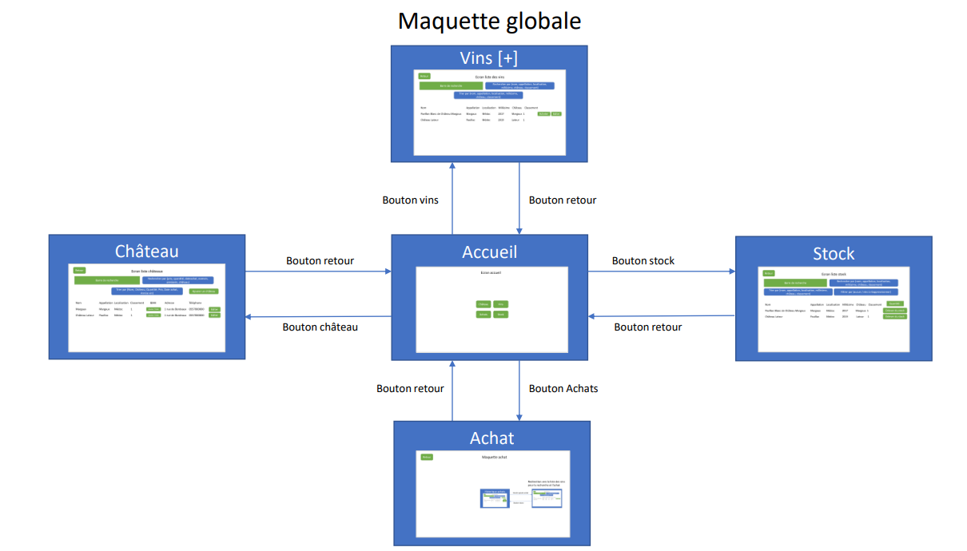
Cahier des charges :
Méthodes utilisées :
Pour ce projet nous avons utilisé le logiciel Win ’Design pour créer un schéma entités-association, générer un script de remplissage et un modèle logique.
Ensuite nous avons utilisé Microsoft SQL Management Studio pour le script de remplissage ainsi que pour écrire les requêtes SQL. Enfin nous avons utilisé PowerPoint pour la réalisation des maquettes.
L’entreprise Grave et Cie est une entreprise bordelaise, spécialisée dans le négoce de vin. Le but est de :
Créer un schéma entités-association
Créer une base de données pouvant gérer l’achat auprès des fournisseurs et non la vente aux clients à partir du schéma entités-association
Créer un maquettage complet de l’application que l’on imagine pour cette entreprise
Compétences développées
Résultat livré :
HardSkills/SoftSkills :
Au cours du projet, j’ai développé plusieurs compétences en SQL telles que :
Générer des listes avec des caractéristiques spécifiques
Gérer les droits d’utilisateur d’une base de données
Créer/modifier/supprimer une table/base de données
J’ai aussi amélioré ma communication avec mes camarades et ma capacité à travailler en binôme
Voici une des maquettes sur toutes celles qui ont été livrées.

Slide 5

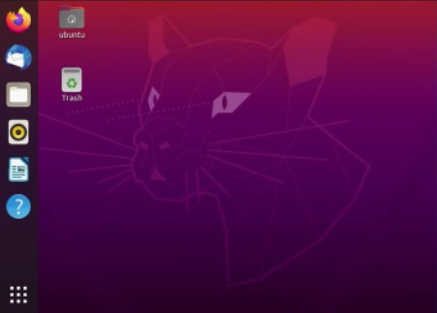
Cahier des charges :
Méthodes utilisées :
Vous êtes un des administrateurs systèmes de l’entreprise BUTGAMES et devez préparer les machines d’une nouvelle équipe de développeurs. Vous avez prévu de créer une machine virtuelle avec VMWare 2 et la distribuer à l’équipe
Machine virtuelle sous Linux
Machine en anglais mais clavier en français
Installer Rust en version nightly (pour des caractéristiques spéciales)
Installer Visual Studio Code
Installer GIT
Le prompt Bash doit afficher les informations du dépôt git du répertoire courant
Pour ce projet nous avons utilisé le logiciel VMWare qui nous a servi pour créer une machine virtuelle.
Résultat livré :
Compétences développées
HardSkills/SoftSkills :
Au cours du projet, j’ai développé plusieurs compétences en programmation telles que :
Installer des logiciels en ligne de commande
Créer/modifier/supprimer des utilisateurs d’une machine virtuelle en ligne de commande
Installer git en ligne de commande
Mais j’ai aussi amélioré ma capacité à travailler en binôme
Voici l’écran d’accueil de la machine virtuelle livrée.

Slide 6

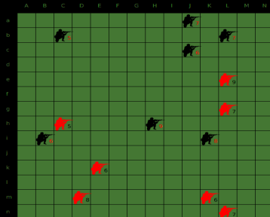
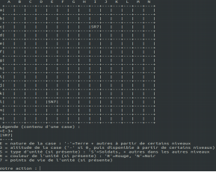
Cahier des charges :
Méthodes utilisées :
Être capable de créer les règles du jeu nommé Lowatem:
Faire déplacer des soldats rouges ou noirs
Faire en sorte qu’ils puissent attaquer
Gérer les points de vies des soldats
Seconde partie :
Coder la meilleure IA possible en partant d’un certain niveau dans le jeu pour essayer de battre deux autres IA.
Durant ce projet, nous avons utilisé l’environnement de développement appelé NetBeans et le langage de programmation utilisé était Java.
Compétences développées
Résultat livré :
HardSkills/SoftSkills :
Au cours du projet, j’ai développé plusieurs compétences en programmation telles que :
Créer des tableaux à deux dimensions
Créer une IA
Faire de la gestion de points de vie.
Mais j’ai aussi amélioré ma capacité à travailler en binôme
J’ai codé les règles du jeu mais je n’ai pas pu toutes les faire.
J’ai réussi à livrer un IA fonctionnelle.

Slide 7



Cahier des charges :
Méthodes utilisées :
Ce projet nous a mené à créer une vidéo à présenter à la journée portes ouvertes du département informatique de l’iut de Bordeaux. Pour ce faire nous avons dû:
Réaliser une vidéo du type pecha kucha
Faire découvrir ce qu’est le BUT informatique de l’iut de Bordeaux
Pour ce projet d’équipe nous avons utilisé une caméra pour la prise de vue et les photos, Photofiltre pour faire de la retouche ainsi que PowerDirector pour le montage de la vidéo. Et enfin un micro pour l’enregistrement des voix.
Compétences développées
Résultat livré :
HardSkills/SoftSkills :
Au cours du projet, j’ai développé plusieurs compétences telles que :
Faire de la retouche d’une image sur Photofiltre
Faire du montage vidéo
Faire des prises de vues
Mais j’ai aussi amélioré ma communication et ma capacité à travailler en équipe
Voici la miniature de la vidéo livrée.

